Slide 1
Práctica 0:
Recuperación de Información
Alumnos:
Daniel Bolaños Martínez
Fernando de la Hoz Moreno

Slide 2

Proceso de búsqueda
Utilizaremos varios buscadores: Google, Bing, Yahoo y DuckDuckGo.
Realizaremos una primera búsqueda en diversos buscadores y la iremos refinando.

Slide 3

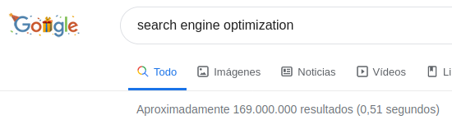
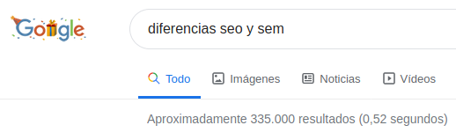
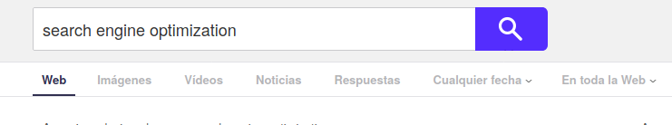
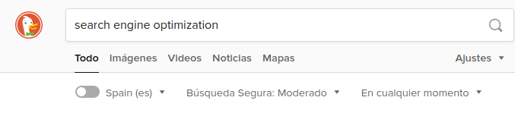
¿Qué es SEO?

Slide 4
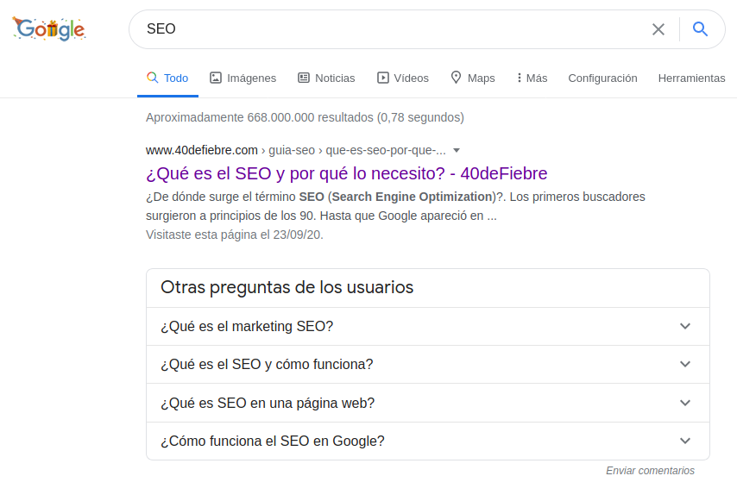
¿Qué es SEO?

Slide 5

¿Qué es SEO?
Técnicas, disciplinas y estrategias de optimización que se implementan en las páginas web para mejorar su posicionamiento en buscadores tales como Google, Bing o Yahoo.

Slide 6
¿Qué es SEO?
Factores internos: mejoras que el desarrollador web puede aplicar sobre el sitio en cuanto al contenido, apariencia o accesibilidad.
Ejemplos: realizar el diseño de una web pensando en el posicionamiento u optimizar las URLs.
Factores externos: no se pueden controlar y dependen principalmente del comportamiento que los usuarios tienen en esa web.
Ejemplos: número de links populares enlazados o número de visitas recibido.

Slide 7

¿Qué es SEO?
El SEO hace más útil una página web tanto para los usuarios como para los motores de búsqueda ya que ayuda a los buscadores a entender sobre qué trata cada página y si es o no útil para los usuarios.

Slide 8
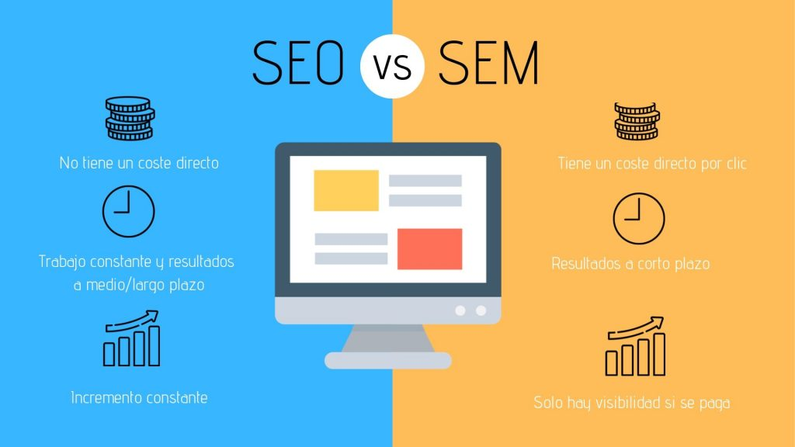
¿Qué es SEO?
Mientras que SEO se centra en mejorar la visibilidad a nivel orgánico en los resultados de búsqueda, el SEM se basa en campañas de publicidad mediante anuncios de pago en las páginas de resultados.

Slide 9
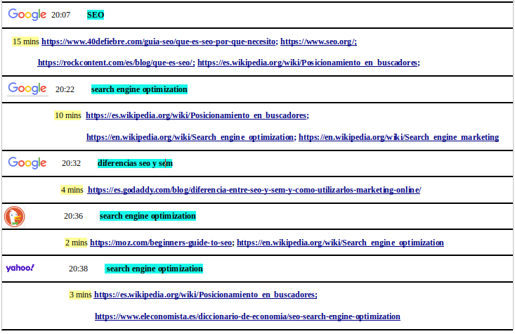
Tabla de sesión de búsqueda

Slide 10
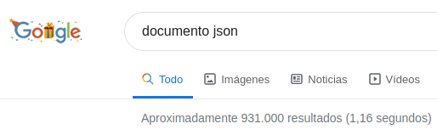
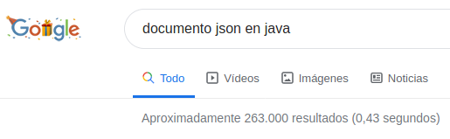
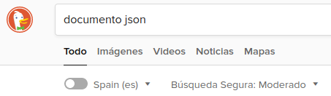
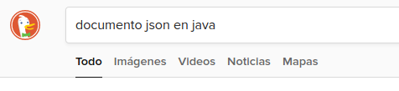

¿Qué son los documentos JSON?

Slide 11
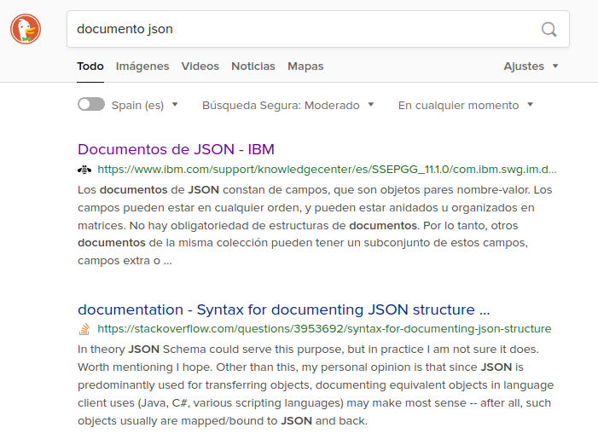
¿Qué son los documentos JSON?

Slide 12
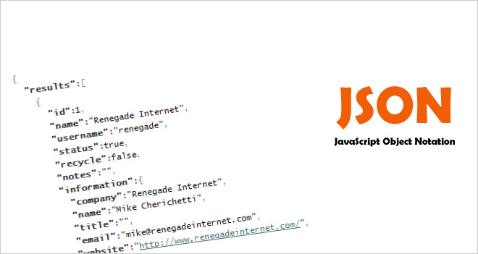
¿Qué son los documentos JSON?
Es un formato de datos basado en texto que sigue la sintaxis de objeto literal de JavaScript popularizado por Douglas Crockford.
Aunque su estructura es muy similar, puede ser utilizado independientemente de JavaScript en otros entornos de programación que posean la capacidad de leer y generar JSON.

Slide 13
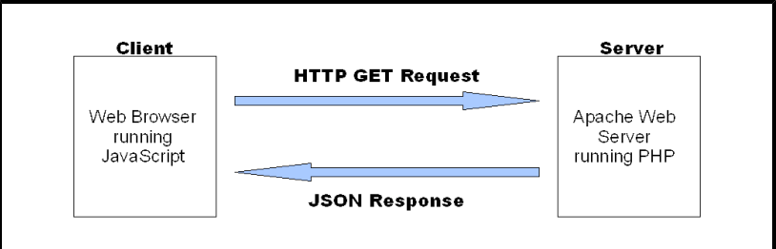
¿Qué son los documentos JSON?
JSON se emplea en entornos donde el tamaño del flujo de datos entre cliente y servidor es muy importante, cuando la fuente de datos es explícitamente de fiar y donde no es importante el hecho de no disponer de procesamiento XSLT para manipular los datos en el cliente.

Slide 14

¿Qué son los documentos JSON?
Java por defecto no ofrece ninguna funcionalidad integrada para procesar documentos JSON pero podemos encontrar enlaces a bibliotecas para el procesamiento de este formato en numerosos lenguajes (Java, PHP o Perl).

Slide 15
¿Qué son los documentos JSON?
Una de las bibliotecas más usadas es GSON que estructura los JSON como JsonElement que representa los JSON en 4 tipos:
1. JsonObject: representa un objeto.
2. JsonArray: lista de JsonElement.
3. JsonPrimitive: tipos de datos simples.
4. JsonNull: objeto nulo.

Slide 16
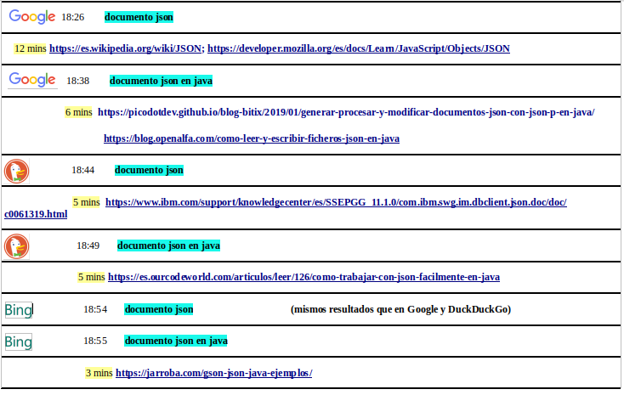
Tabla de sesión de búsqueda

Slide 17

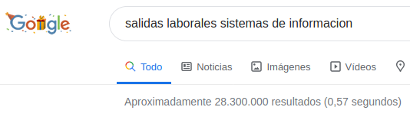
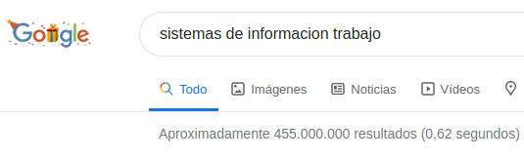
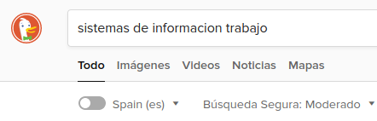
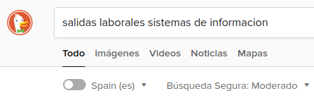
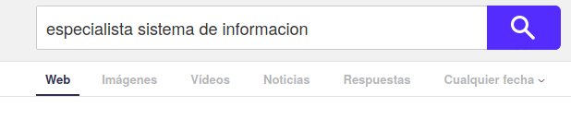
¿Qué se espera de mí como experto en Sistemas de Información?

Slide 18
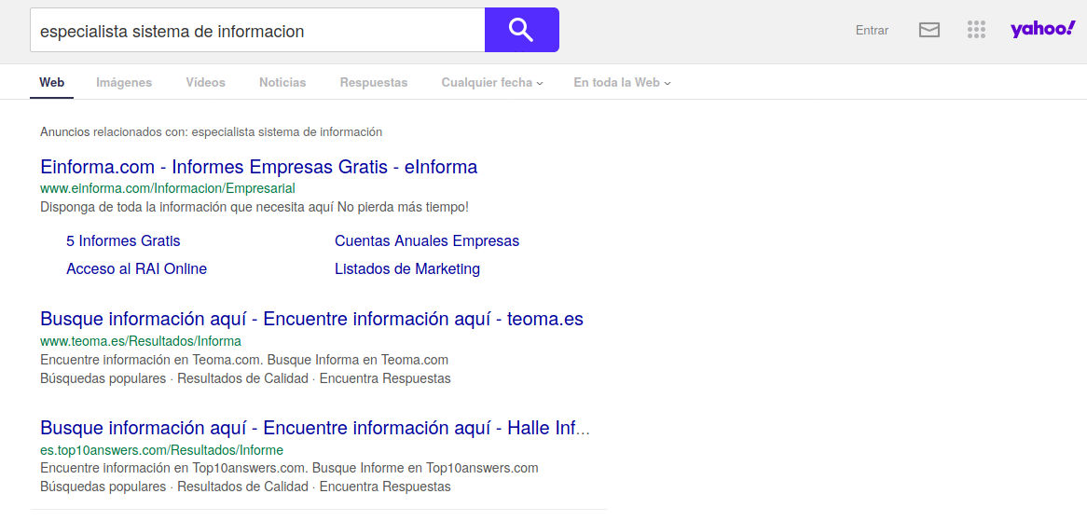
¿Qué se espera de mí como experto en Sistemas de Información?

Slide 19
¿Qué se espera de mí como experto en Sistemas de Información?
Diseñar una estrategia de organización, seleccionando los mejores recursos para su creación y ejecución y, finalmente, ponerla en marcha.
Cuando el software se ejecuta, estar informado acerca de su funcionamiento y sobre cualquier problema que pueda aparecer.
Controlar el manejo de datos de manera funcional y eficiente.

Slide 20


¿Qué se espera de mí como experto en Sistemas de Información?
Cargos directivos: elaboran planes de estrategia que afectan a los Sistemas de Información en la empresa.
- Director de Sistemas de Información.
- Responsable de Informática.
- Dirección de comercio electrónico.

Slide 21

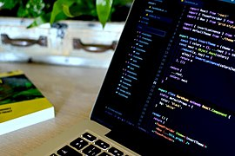
¿Qué se espera de mí como experto en Sistemas de Información?
Mando medio o técnico:
- Analista de negocio.
- Consultor de Sistemas de Información.
- Auditor de Sistemas de Información.
- Responsable de Servicios de Atención a Usuarios.
- Administrador de base de datos.

Slide 22
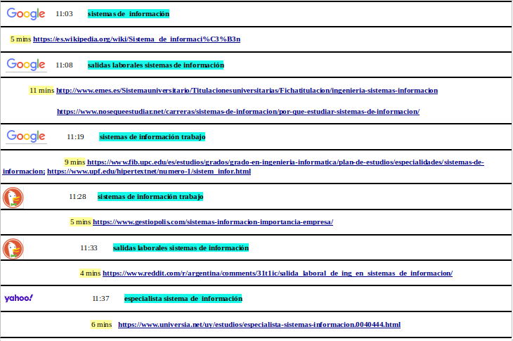
Tabla de sesión de búsqueda

Slide 23
Referencias
https://www.40defiebre.com/guia-seo/que-es-seo-por-que-necesito
https://rockcontent.com/es/blog/que-es-seo/
https://es.wikipedia.org/wiki/Posicionamiento_en_buscadores
https://en.wikipedia.org/wiki/Search_engine_optimization
https://es.godaddy.com/blog/diferencia-entre-seo-y-sem-y-como-utilizarlos-marketing-online/
https://www.eleconomista.es/diccionario-de-economia/seo-search-engine-optimization
https://es.wikipedia.org/wiki/JSON
https://jarroba.com/gson-json-java-ejemplos/
https://developer.mozilla.org/es/docs/Learn/JavaScript/Objects/JSON
https://picodotdev.github.io/blog-bitix/2019/01/generar-procesar-y-modificar-documentos-json-con-json-p-en-java/
https://blog.openalfa.com/como-leer-y-escribir-ficheros-json-en-java

